Slide 1

BÀI 5. BẢN VẼ NHÀ

Slide 2
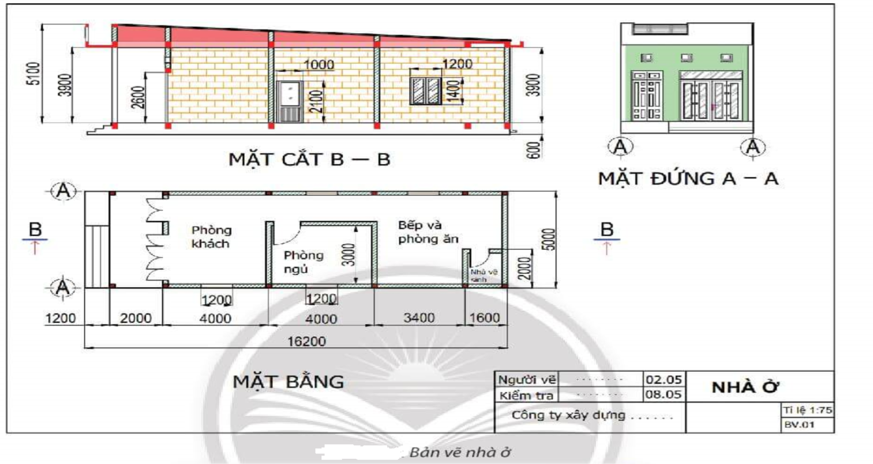
Khi xây dựng một ngôi nhà, người thợ sử dụng bản vẽ nhà để làm gì?

Slide 3
Khi xây dựng một ngôi nhà, người thợ sử dụng bản vẽ nhà để dự toán chi phí và xây dựng ngôi nhà đúng như mong muốn.

Slide 4

1.Quan sát hình 5.1. và cho biết: Bản vẽ nhà gồm mấy hình biểu diễn? Tên gọi mấy hình biểu diễn đó
2. Bản vẽ nhà cho ta biết những thông tin nào của ngôi nhà?

Slide 5
1.Quan sát hình 5.1. và cho biết: Bản vẽ nhà gồm mấy hình biểu diễn? Tên gọi mấy hình biểu diễn đó
1.Gồm 3 hình biểu diễn là mặt đứng, mặt cắt A-A, mặt bằng.
2. Bản vẽ nhà là bản vẽ kỹ thuật, dùng trong thiết kế và thi công xây dựng nguôi nhà.
- Bản vẽ nhà gồm các hình biểu diễn và các số liệu xác định hình dạng, kích thước và bố cục của ngôi nhà.
- Bản vẽ nhà thường có các bình biểu diễn sau:
+ Mặt đứng: là hình chiều vuông góc của mặt ngoài ngôi nhà lên mặt phẳng chiếu đứng hoặc mặt phẳng hình chiếu cạnh, được dùng để biểu diễn hình dạng bên ngoài ngôi nhà.
+ Mặt bằng: là hình chiếu vuông góc phần còn lại của ngôi nhà sau khi dã tưởng tưởng cắt bỏ đi phần trên bằng một phần nằm ngang, được dùng để diễn tả vị trí, kích thước các tường, vách, cửa đi, cửa sổ
+ Mặt cắt: là hình cắt có mặt phảng cắt song song với mặt phẳng hình chiếu đứng hoặc hình chiếu cạnh, nhằm biểu diễn các bộ phận và kích thước của ngôi nhà theo chiều cao.
2. Bản vẽ nhà cho ta biết những thông tin nào của ngôi nhà?

Slide 6

I.Nội dung bản vẽ nhà
- Bản vẽ nhà là bản vẽ kỹ thuật, dùng trong thiết kế và thi công xây dựng nguôi nhà.
- Bản vẽ nhà gồm các hình biểu diễn và các số liệu xác định hình dạng, kích thước và bố cục của ngôi nhà.
- Bản vẽ nhà thường có các bình biểu diễn sau:
+ Mặt đứng: là hình chiều vuông góc của mặt ngoài ngôi nhà lên mặt phẳng chiếu đứng hoặc mặt phẳng hình chiếu cạnh, được dùng để biểu diễn hình dạng bên ngoài ngôi nhà.
+ Mặt bằng: là hình chiếu vuông góc phần còn lại của ngôi nhà sau khi dã tưởng tưởng cắt bỏ đi phần trên bằng một phần nằm ngang, được dùng để diễn tả vị trí, kích thước các tường, vách, cửa đi, cửa sổ
+ Mặt cắt: là hình cắt có mặt phảng cắt song song với mặt phẳng hình chiếu đứng hoặc hình chiếu cạnh, nhằm biểu diễn các bộ phận và kích thước của ngôi nhà theo chiều cao.

Slide 7
1.Quan sát hình dưới đây và cho biết các kí hiệu quy ước một số bộ phận của ngôi nhà

Slide 8
1.Quan sát hình dưới đây và cho biết các kí hiệu quy ước một số bộ phận của ngôi nhà
- Cửa đi một cánh
- Cửa đi bốn cánh

Slide 9
II.Kí hiệu quy ước một số bộ phận của ngôi nhà
Bảng 5.1. SGK - T27

Slide 10
VẬN DỤNG
Sưu tầm của một bản vẽ nhà đơn giản và đọc bản vẽ đó.

Slide 11
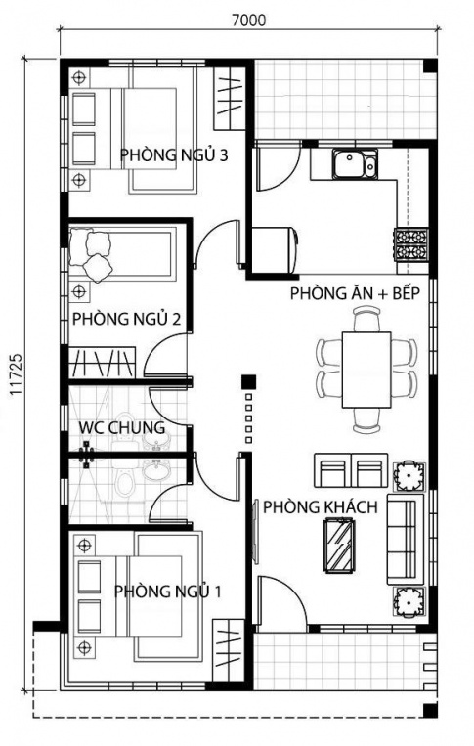
VẬN DỤNG
Sưu tầm của một bản vẽ nhà đơn giản và đọc bản vẽ đó.

